Slide 1








Slide 2




Phần nhận xét
hoạt động tuần

Slide 3



Lớp trưởng báo cáo kết quả học tập của lớp trong tuần
Các tổ trưởng báo cáo kết quả hoạt động trong tuần của tổ
Phần làm việc của ban cán sự lớp

Slide 4

Phần nhận xét
của giáo viên
Ưu điểm:

Slide 5
Phần nhận xét
của giáo viên
Hạn chế:

Slide 6


Góc tuyên dương
Ngôi sao chăm chỉ
Ngôi sao chăm chỉ

Slide 7



Phương hướng hoạt động tuần 19
Nguyễn Trần Phương Dung

Slide 8











GÓC CHÚC MỪNG SINH NHẬT THÁNG
Today is Miss Fati's birthday

Slide 9

CHỦ ĐỀ TUẦN 18: THỂ HIỆN LÒNG BIẾT ƠN VỚI NGƯỜI THÂN

Slide 10


Chia sẻ những việc em đã làm để thể hiện lòng biết ơn người thân.
Nói về cảm xúc của em khi thực hiện những việc đó

Slide 11

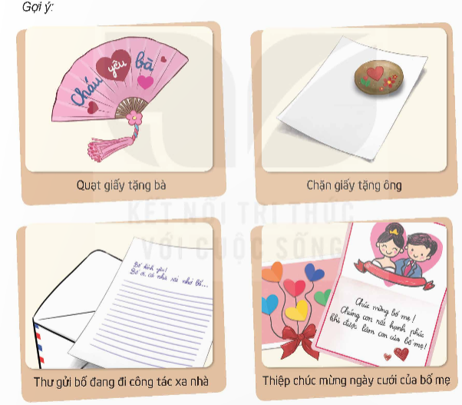
2. Làm món quà nhỏ để bày tỏ lòng biết ơn người thân

Slide 12

Gợi ý một số món quà đơn giản như:
+ Quà cho ông bà: quạt giấy, quạt nan, hộp đựng tăm, hộp đựng thuốc, hộp đựng trầu, thiệp chúc tết,...
+ Quà cho bố mẹ: Thiệp chúc mừng sinh nhật, hộp đựng danh thiếp, thư cảm ơn,...
+ Quà cho anh chị em: hộp đựng bút, vẽ tranh, lđồ chơi từ vật liệu tái chế,...

Slide 13


Giới thiệu sản phẩm trước lớp

Slide 14




